Slide 1
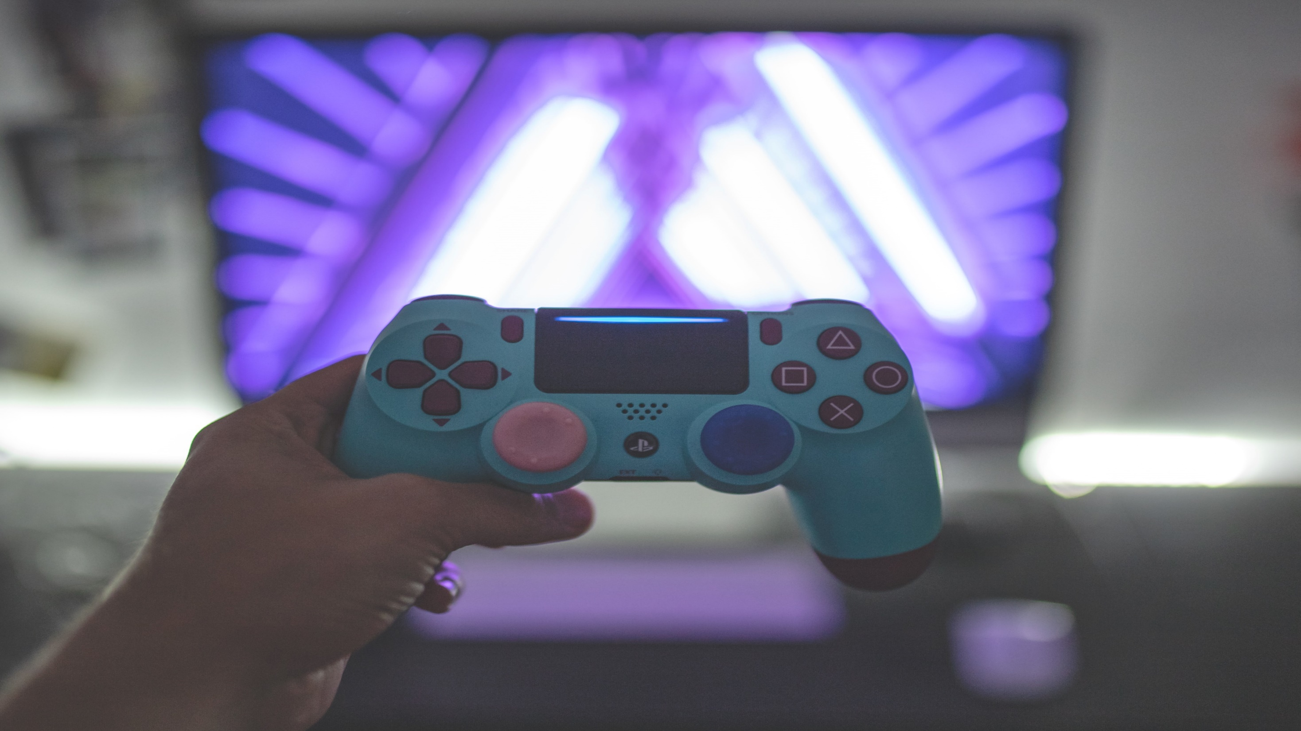
Pregled popularnosti video igara Analiza igara na Twitch-u
Fakultet tehničkih nauka, Novi Sad
Predmet: Sistemi baza podataka
Mentor: Todorović Nikola

Slide 2





TIM 1
Vladislav Maksimović
Nemanja Pualić
Milana Todorović
Ana Perišić
TIM 1.1: Ana, Milana
TIM 1.2: Vladislav, Nemanja

Slide 3
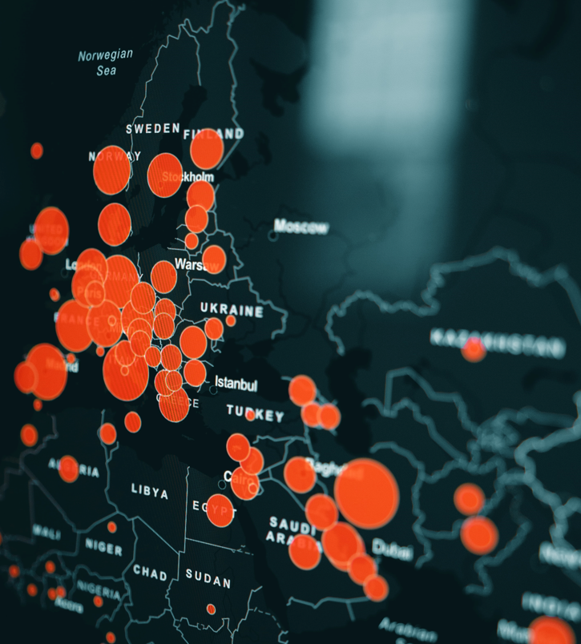
Opis skupa podataka

Slide 4

Opis
https://www.kaggle.com/nikdavis/steam-store-games
Skup podataka o video igrama prikupljen sa Steam-a. Steam je platforma za distribuciju video igara. Skup sadrži podatke o 27000 igara. Biće korištena datoteka sa osnovnim podacima o igrama, koja sadrži 18 atributa.
https://clivecast.github.io/
Twitch je platforma za prenošenje video materijala uživo, sa fokusom na video igre. Skup podataka je sastavljen tako što su u periodu od 1. do 28. februara 2015. godine svakih 5 minuta prikupljani podaci o svim aktivnim prenosima na Twitch-u. Podaci prikupljeni u jednom trenutku posmatranja upisani su u jednu datoteku, a trenutak posmatranja je sadržan u nazivu datoteke. Podaci uključuju trenutni broj gledalaca prenosa, podatke o autoru prenosa, kao i naziv video igre koja se igra na prenosu.

Slide 5

Semantika kolona

Slide 6

Semantika kolona – podaci o video igrama
appid – jedinstveni identifikator igre na Steam-u
name – naziv igre
release_date – datum objavljivanja igre
english – da li je igra na engleskom jeziku
developer – kompanije koje su radile na razvoju igre
publisher – izdavač
platforms – platforme na kojima je dostupna igra
required_age – starosno ograničenje prema PEGI UK standardu
categories – kategorije kojima pripada igra, na primjer da li je za jednog ili više igrača
genres – žanrovi kojima pripada igra
steamspy_tags – slično žanrovima, ali izglasano od strane igrača
achievements – broj postignuća u igri
positive_ratings – broj pozitivnih ocena
negative_ratings – broj negativnih ocena
average_playtime – prosečno vreme igranja
median_playtime – medijana vremena igranja
owners – procenjeni broj igrača
price – cena u GBP

Slide 7
Semantika kolona – podaci o prenosima sa Twitcha
stream ID – jedinstveni identifikator prenosa
current views – broj gledalaca u trenutku prikupljanja podataka
stream created time – kada je počeo prenos
broadcaster ID – jedinstveni identifikator autora prenosa
broadcaster name – ime autora prenosa
delay setting – postavka kašnjenja autora
follower number – broj pratilaca autora
partner status – da li je autor partner na Twitch-u
broadcaster language – jezik autora
language – jezik prenosa
total views of broadcaster – ukupan broj pregleda autora
broadcaster’s created time – kada se autor priključio Twitch-u
source resolution – rezolucija videa

Slide 8
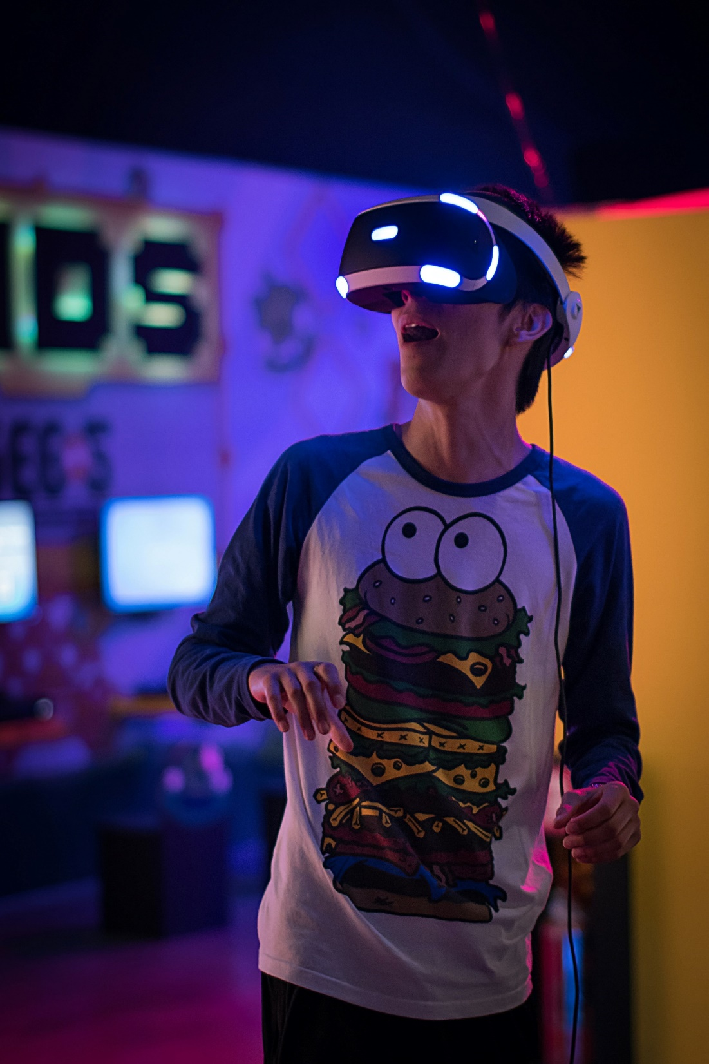
Primer prostiranja podataka

Slide 9

Primer prostiranja
1 - *
0 - *
Prenos
Video igra

Slide 10

Predlog logičke šeme

Slide 11
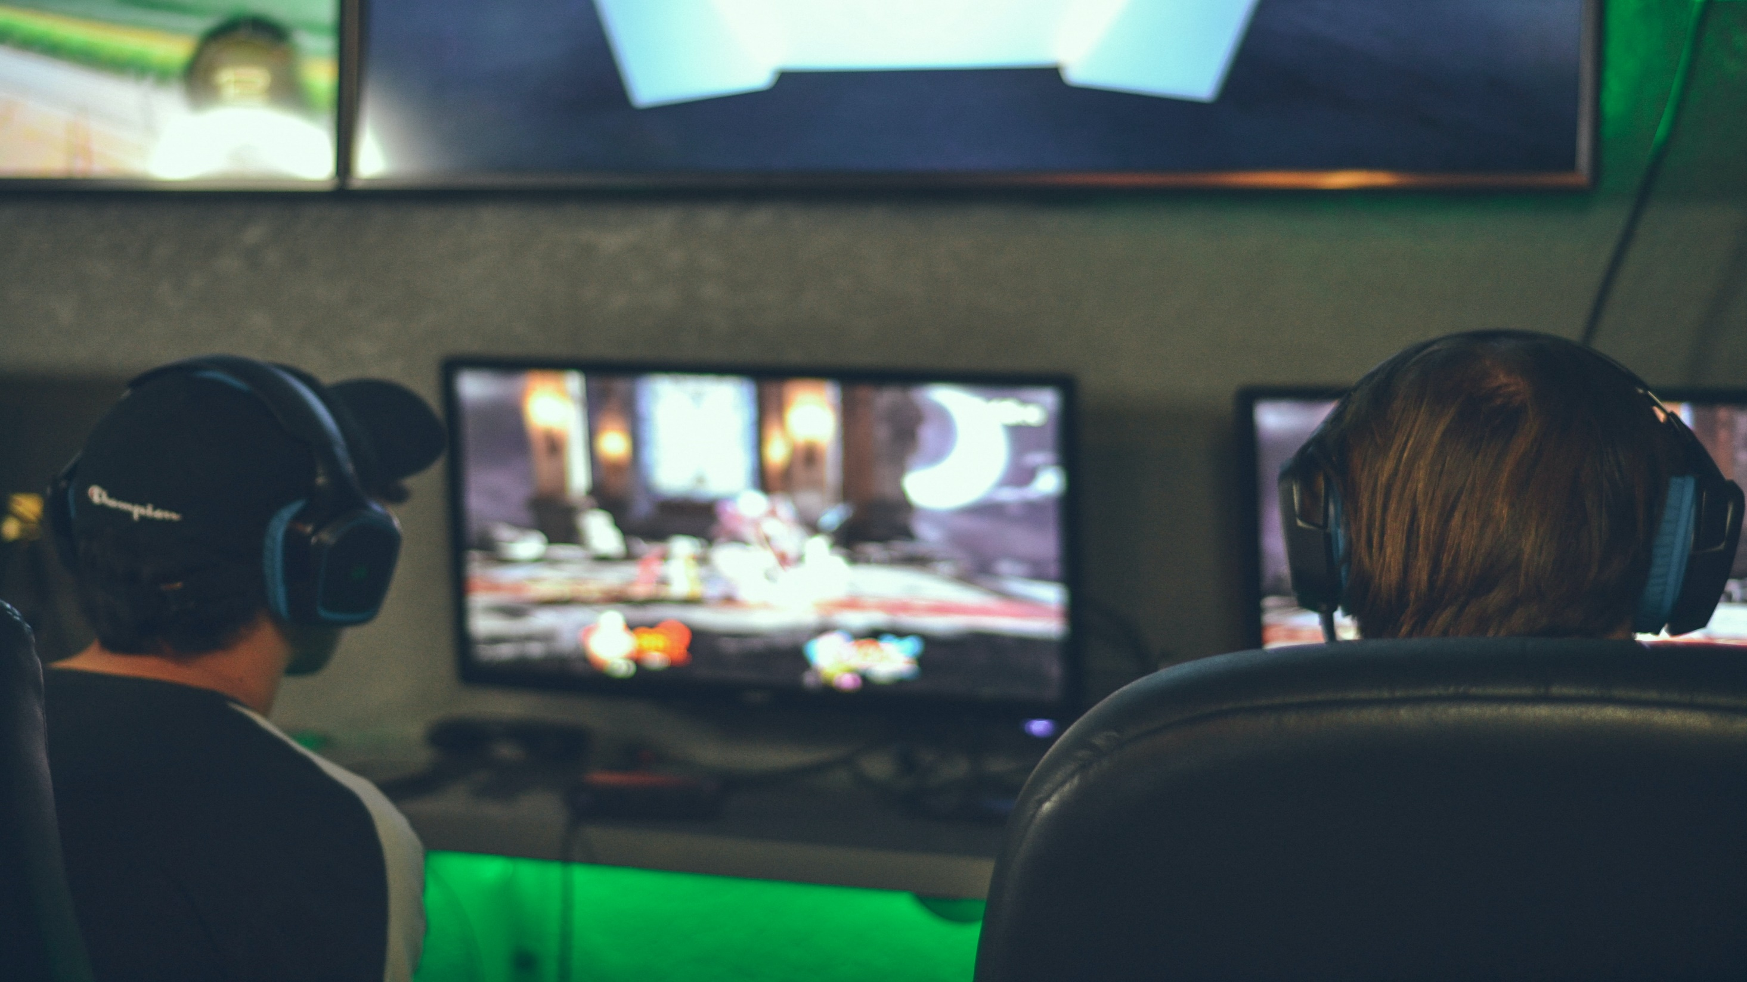
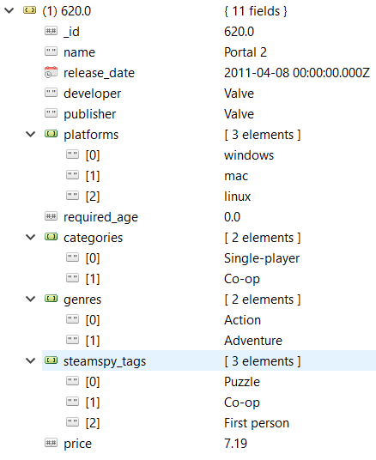
Logička šema – podaci o video igri

Slide 12
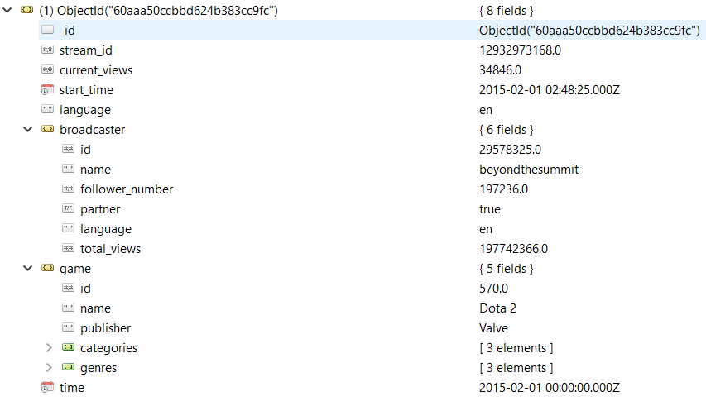
Logička šema – podaci o prenosima

Slide 13

Predlozi agregacija

Slide 14
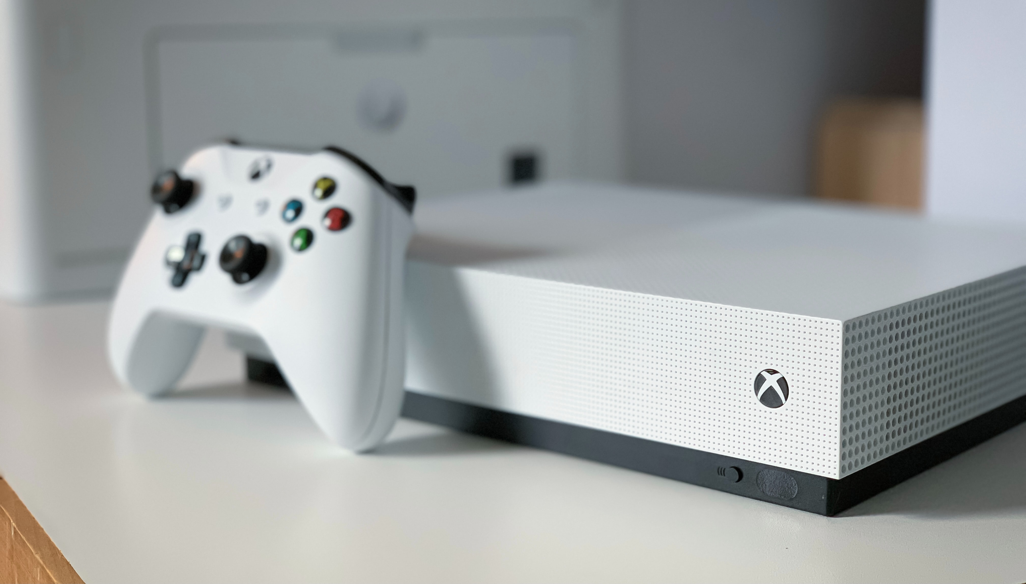
Predlozi agregacija
Ana
Za koje video igre je dostignut maksimalan broj gledalaca u jednom trenutku?
Za svakog autora odrediti koju igru je igrao najveći broj sati.
Za svako doba dana odrediti koja igra je imala u prosjeku najviše prenosa.
Koje igre je prenosio autor koji je ostvario najveći rast broja pratilaca u posmatranom vremenskom periodu?
Koji žanr video igre je prenosio najveći broj autora?
Milana
Koje video igre su prenošene najveći broj sati?
Za svaki žanr odrediti prosječno trajanje prenosa.
Za svaku igru odrediti koliko različitih autora je igralo u bar jednom prenosu.
Koliki je prosjek, minimum, i maksimum prosječnog broja gledalaca prenosa za svaku igru?
Koje igre su još igrali autori koji su u bar jednom prenosu igrali igru Dota 2?

